Slide 1
Классификация временных рядов
Отливанчик Павел

Slide 2
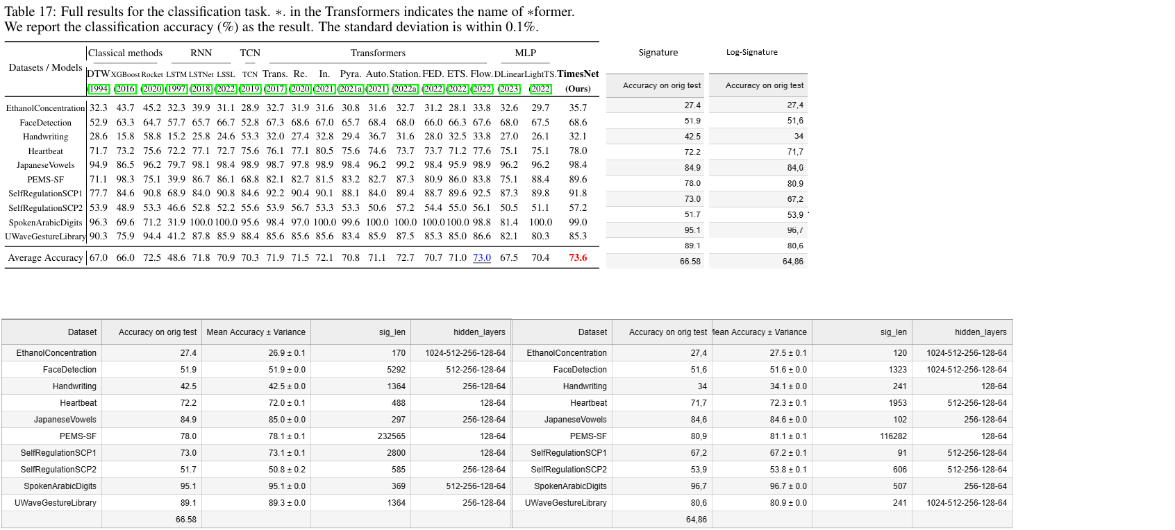

Slide 3
